Slide 1
Несломленный,
непобеждённый!
Час памяти
МКУК «Детская библиотека» Старощербиновского сельского поселения

Slide 2
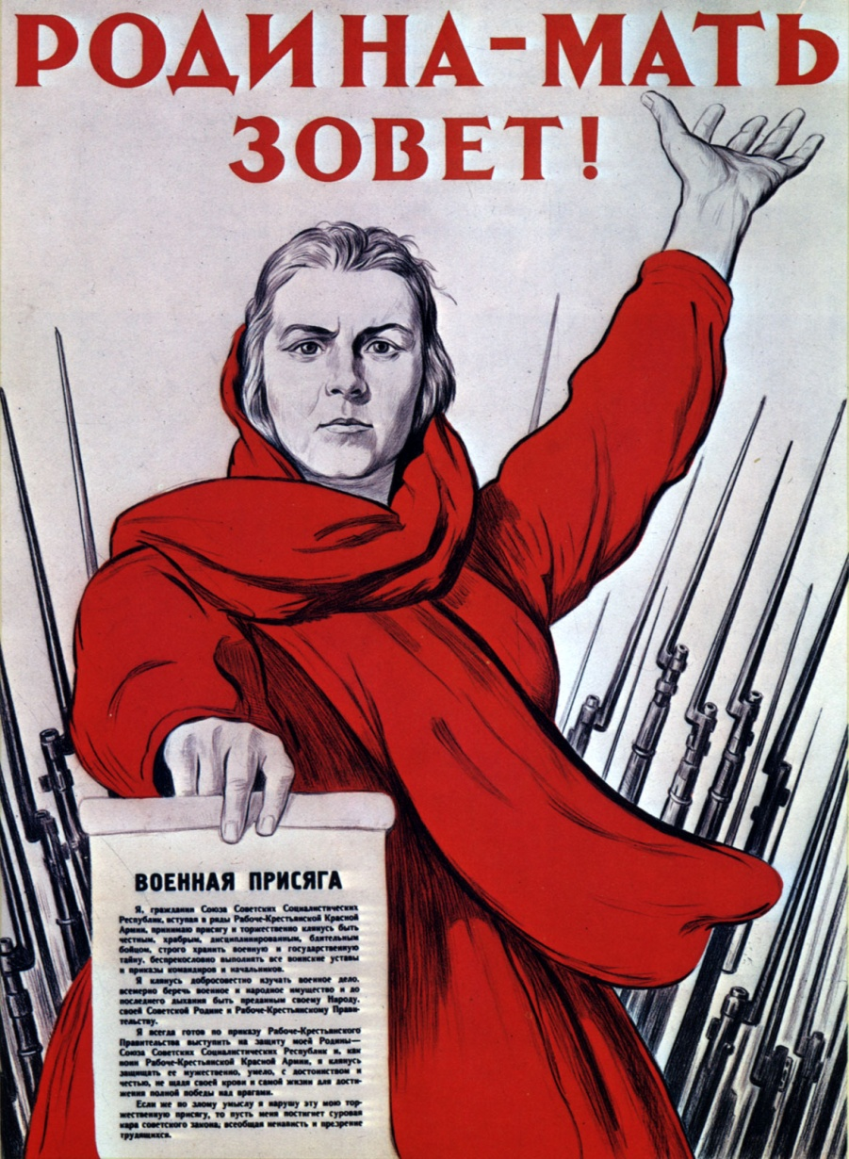
22 июня 1941 года гитлеровские войска атаковали нашу страну. План немецкого командования «Барбаросса» был рассчитан на молниеносную войну, которая должна была закончиться в течение нескольких месяцев. Ужасную участь готовили фашисты городу Ленинграду. Гитлер решил стереть его с лица земли.

Slide 3
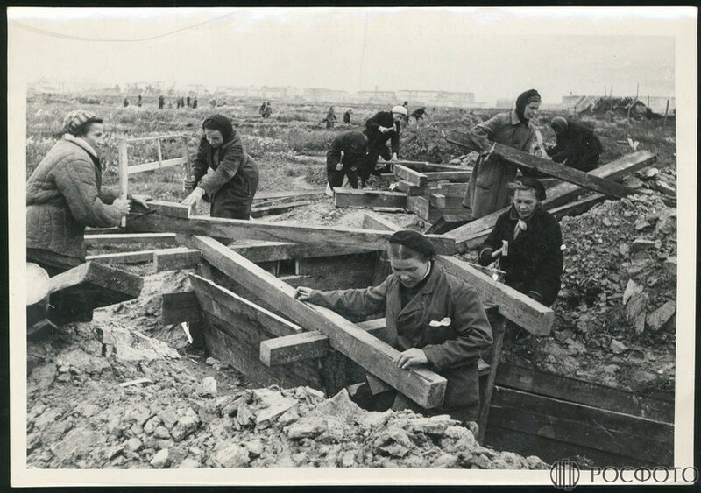
Сразу по объявлению войны, из населения города, были созданы отряды гражданской обороны: рыли окопы, траншеи, тянули проволочные заграждения и ставили противотанковые «ежи». Жители готовили свой город к отражению ударов наземного и воздушного оружия.
И все это в самые короткие сроки.

Slide 4
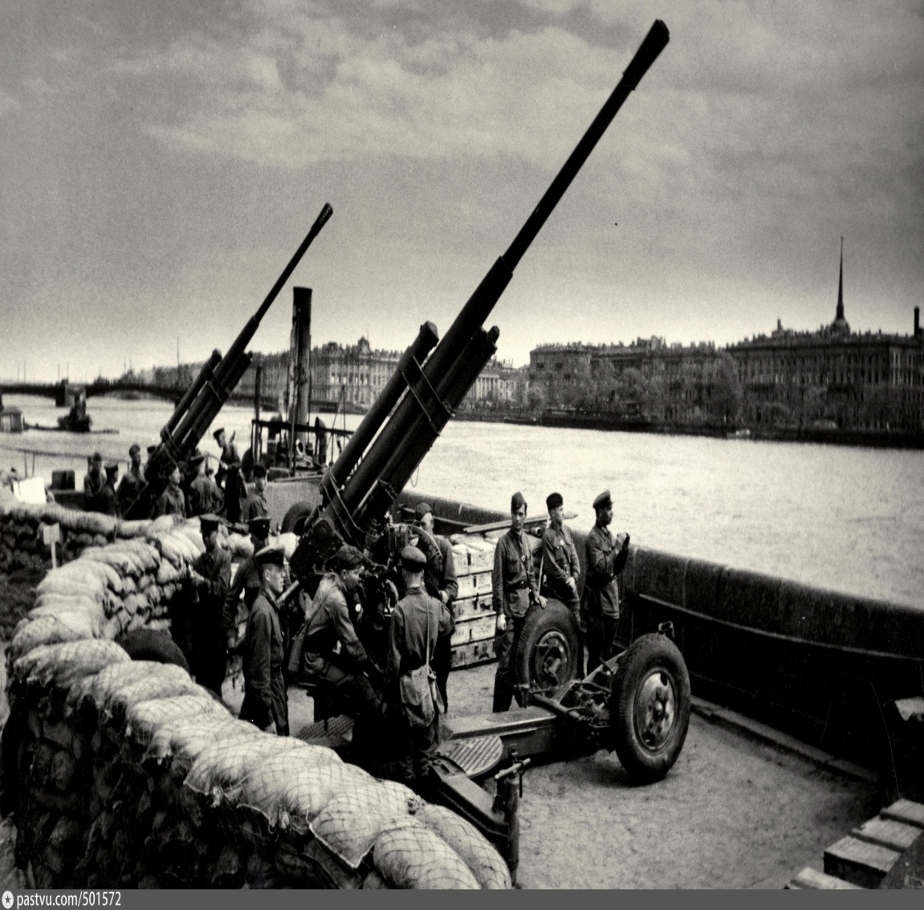
Фашисты были остановлены войсками Ленинградского фронта на подступах к городу. Захватить Ленинград враг не смог. Тогда фашисты изменили тактику.
Они решили сломить сопротивление длительной блокадой,
артиллерийским огнем дальнобойной артиллерии и регулярными бомбардировками с воздуха. В сентябре блокадное кольцо вокруг Ленинграда сомкнулось.

Slide 5
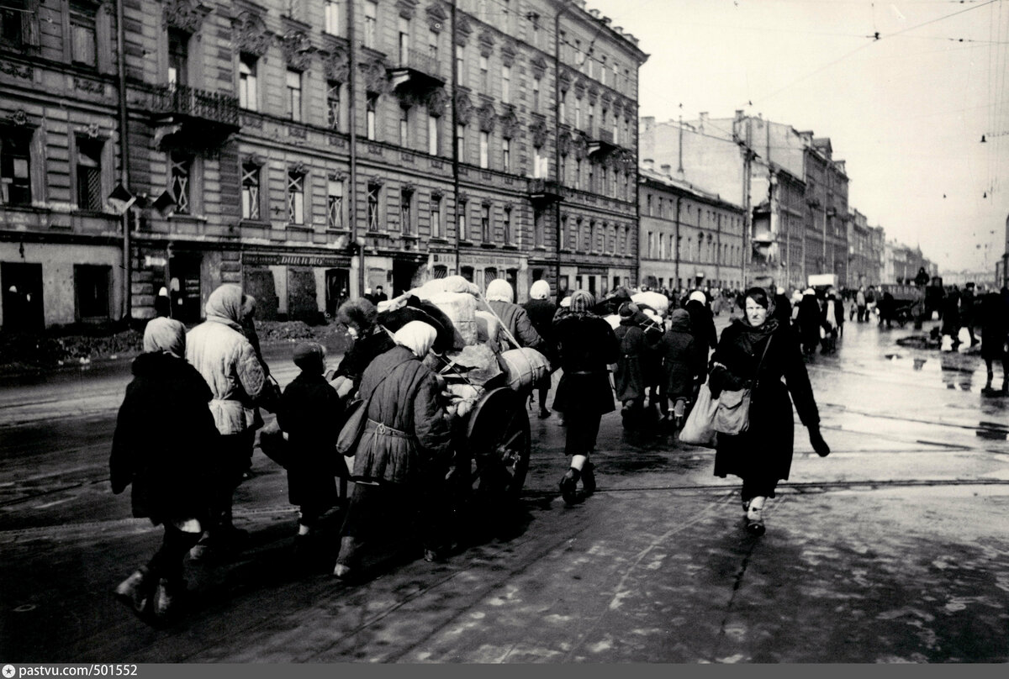
С установлением блокады ленинградцев ждали очень тяжелые испытания, которые легли на плечи гражданского населения, на самую уязвимую его часть – это дети, старики, женщины, больные и раненные. На момент блокады в городе было более 2 млн. человек, из них 400 тыс. детей. Все пути для эвакуации были отрезаны.

Slide 6
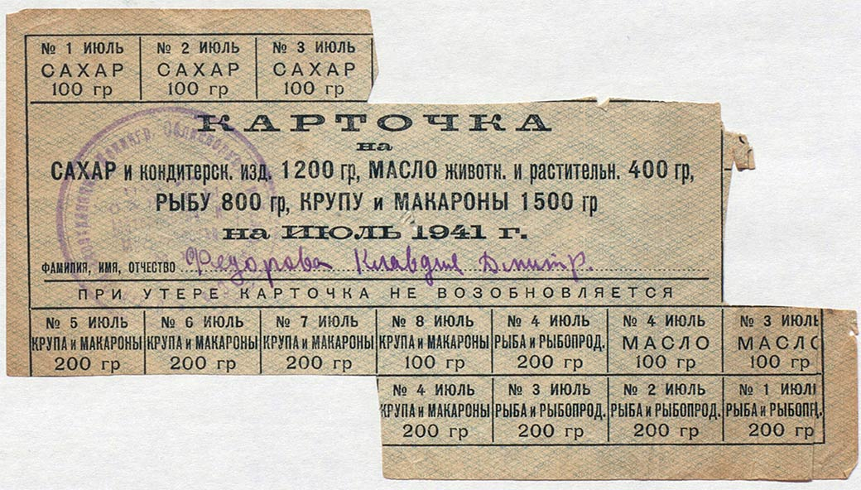
В городе вводятся продовольственные карточки. Весь скот был забит, а мясо сдано на заготовительные пункты для распределения. Но запасы продовольствия быстро уменьшались. Сокращались нормы выдачи продуктов:
250 грамм хлеба- рабочим, 125 грамм- всем остальным.

Slide 7
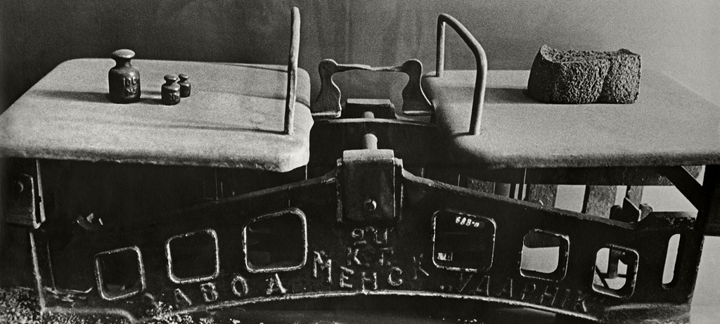
«Потом пришло время, когда уже не выдавали ничего, кроме хлеба. Да и эти 125 г, от которых зависела жизнь, были не хлебом, а липким черным месивом, сделанном из мучных отходов, мокрым и расплывающимся в руках. Каждый растягивал свой кусок насколько мог…»

Slide 8
Чтобы притупить голод люди пытались извлечь съестные компоненты из всего, что их окружало: соскабливали мучной клей с обоев, варили кожаные ремни, ели касторку, вазелин, охотились за собаками, кошками, мышами и крысами. Острый голод давал о себе знать все сильнее и сильнее, умирали молодые и старые, мужчины, женщины, дети.

Slide 9
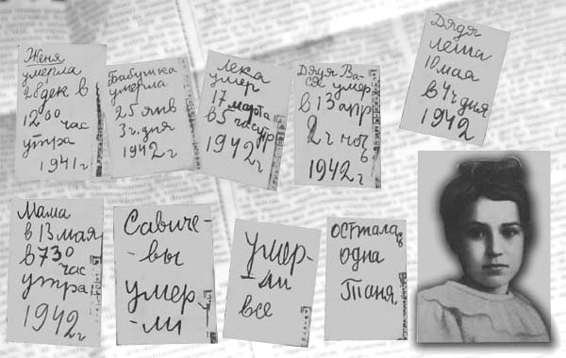
Сохранился дневник 12-летней ленинградской девочки Тани Савичевой. На 9-ти тетрадных листках девочка зафиксировала смерть каждого из своей семьи. Позже ее эвакуировали но спасти не смогли, она умерла от дистрофии.

Slide 10
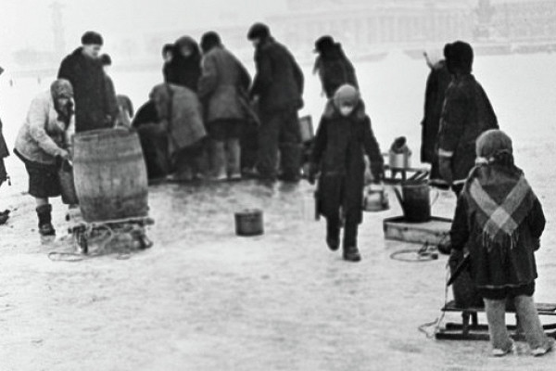
Зимой 1941-1942 годов город сковала лютая стужа. Истощенные голодом, обессилевшие и измученные непрерывными бомбежками и обстрелами, ленинградцы жили в холодных комнатах. Замерзли водопровод и канализация. За водой для питья приходилось ходить к Неве, с трудом спускаться на лед, брать воду в замерзающих прорубях, а потом под обстрелом
нести ее домой

Slide 11
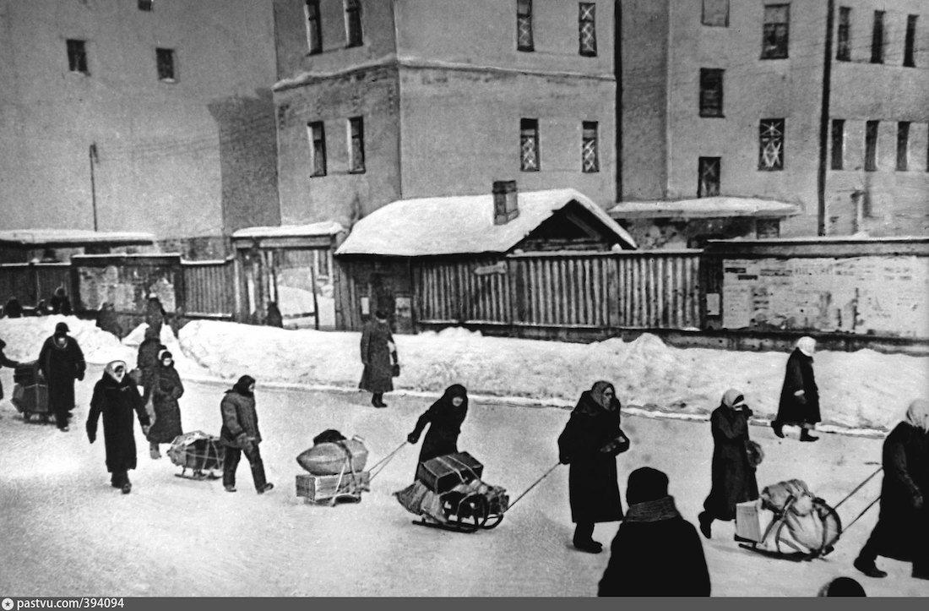
Основной «транспорт» жителей – это детские саночки. На них везли мебель для отопления, воду из проруби, тяжело больных и умерших, завернутых в простыни, т.к. дерева на гробы не было. Люди давно забыли о похоронах, о могилах и гробах. Это было наводнение смерти, с которым уже не могли справиться. Исчезали целые семьи, дома, улицы, кварталы. За ноябрь 1941- апрель 1942 годов около 640тыс. ленинградцев погибло от голода..

Slide 12
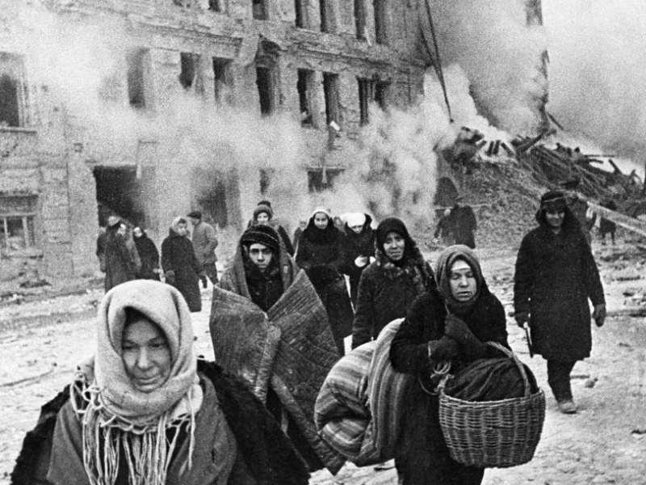
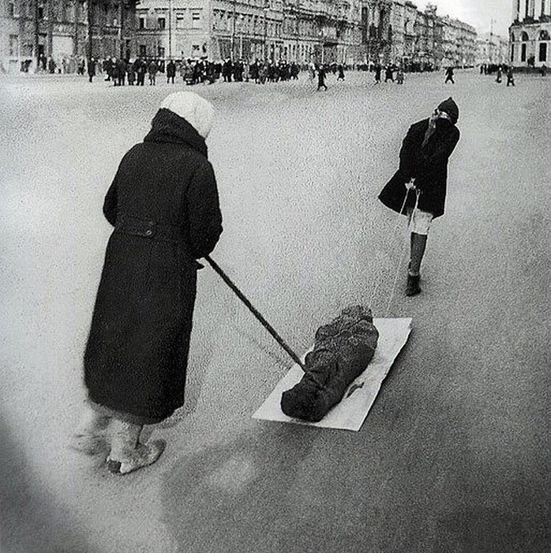
Враги надеялись, что жестокие лишения пробудят в ленинградцах низменные инстинкты, запутают в них все человеческое. Они думали, что голодные, мерзнущие люди перессорятся между собой
из-за куска хлеба, из-за дров, перестанут защищать город и в конце концов сдадут его. Недаром 30 января 1942 года Гитлер цинично заявил: «Ленинград мы штурмуем сознательно. Ленинград выжрет самого себя».
Но гитлеровцы просчитались.

Slide 13
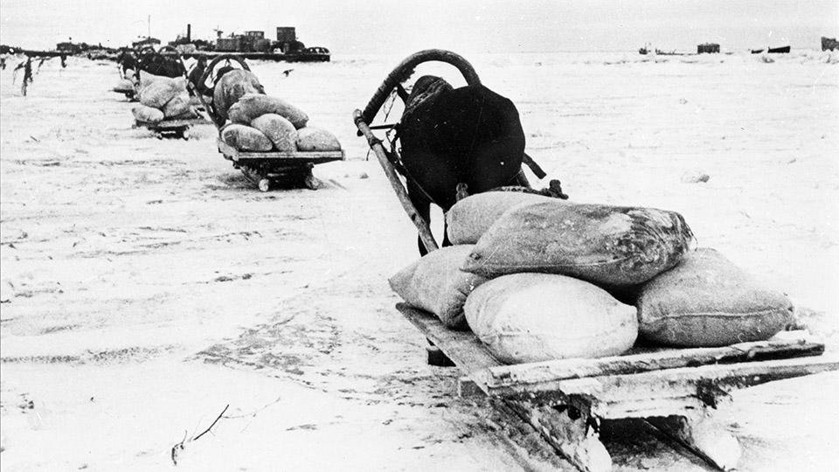
Спасение Ленинграда заключалось в строительстве зимней дороги по Ладожскому озеру. 20 ноября 1941 года на лед толщиной
20 см вышли конные обозы. Позже по льду озера была проложена автомобильная дорога, названная “дорогой жизни”. Она позволила подвозить боеприпасы, продукты, вывозить больных из блокадного города.

Slide 14
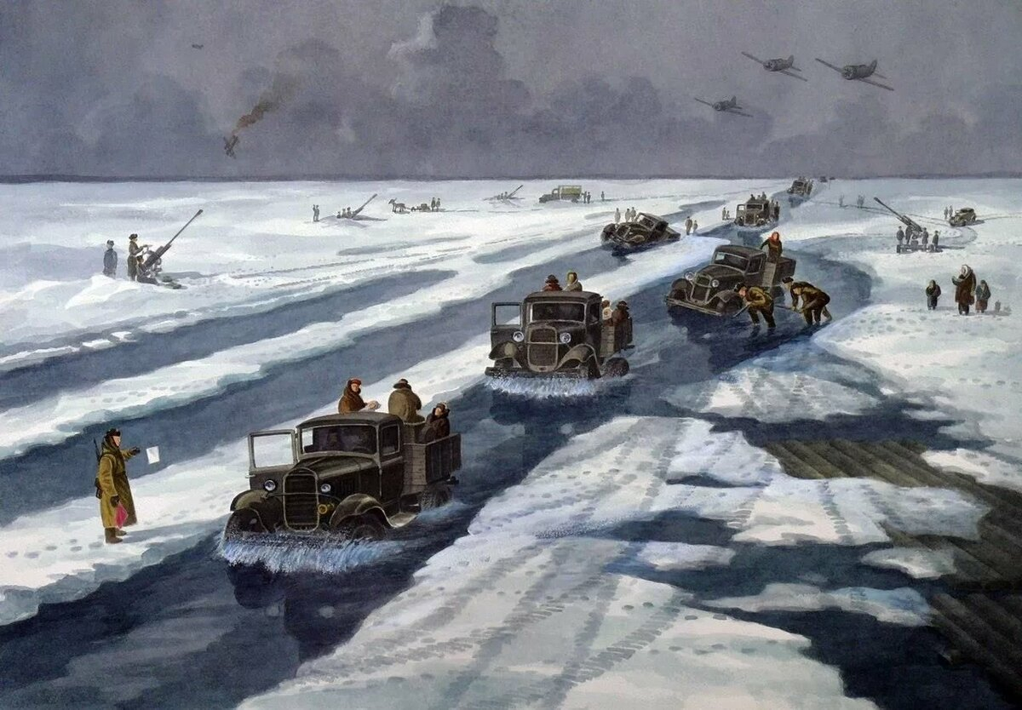
Грузовики шли по льду под постоянными бомбежками. Водители всегда держали дверь кабины открытой, чтобы суметь вовремя из нее выскочить, если машина пойдет под лед. Во время налетов многие машины тонули вместе с продовольствием.
По дну озера был проложен энергетический кабель, а также трубопровод, снабжавший
Ленинград горючим.

Slide 15
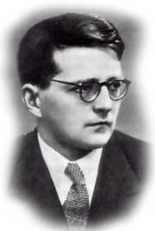
Самым ярким событием этого периода, после страшной зимы 1941-1942 годов, было исполнение
9 августа 1942 года в блокадном Ленинграде 7-ой симфонии Д.Шостаковича. Исполнение транслировалось по радио: музыка произвела на всех неизгладимое впечатление. Многие слушатели плакали, когда играли финал, весь зал встал и симфония была закончена под бурю оваций.
Дмитрий Шостакович

Slide 16
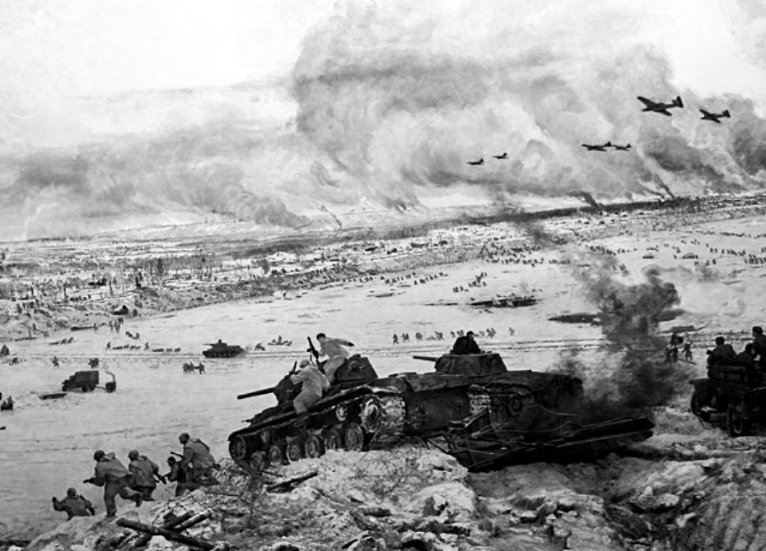
18 января 1943 года начинается операция «Искра», которая осуществила прорыв блокады. Войска Ленинградского и Волховского фронтов разгромили группировку противника и прорвали кольцо блокады. Окончательно город был освобожден только в 1944г.
900 дней и ночей Ленинград держал блокаду. Заплатив за это непомерно высокую цену: около 500 тыс. человек. Все это мужчины, женщины, дети…

Slide 18
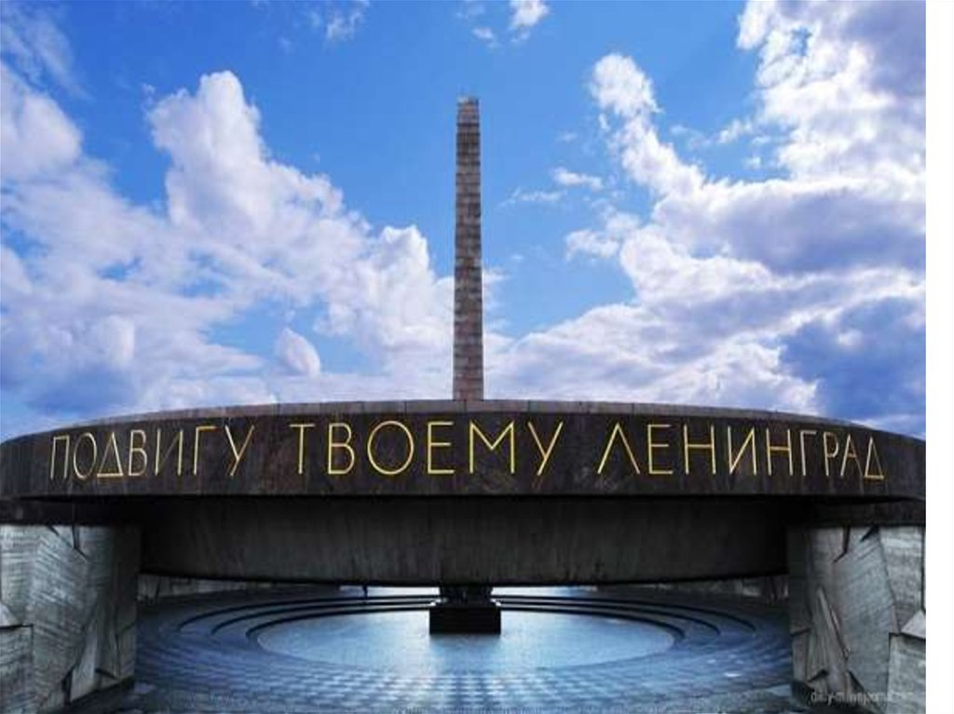
Фашистам не удалось взять Ленинград ни сходу, ни штурмом, ни измором. Ленинградцы, пережившие ужасы голода, холода, бомбежки и обстрелов, понесли ни с чем не сравнимые потери, но не сдались! Город выстоял! И остался не покоренным!
Подвиг жителей Ленинграда служил примером стойкости для всех советских людей.

Slide 19
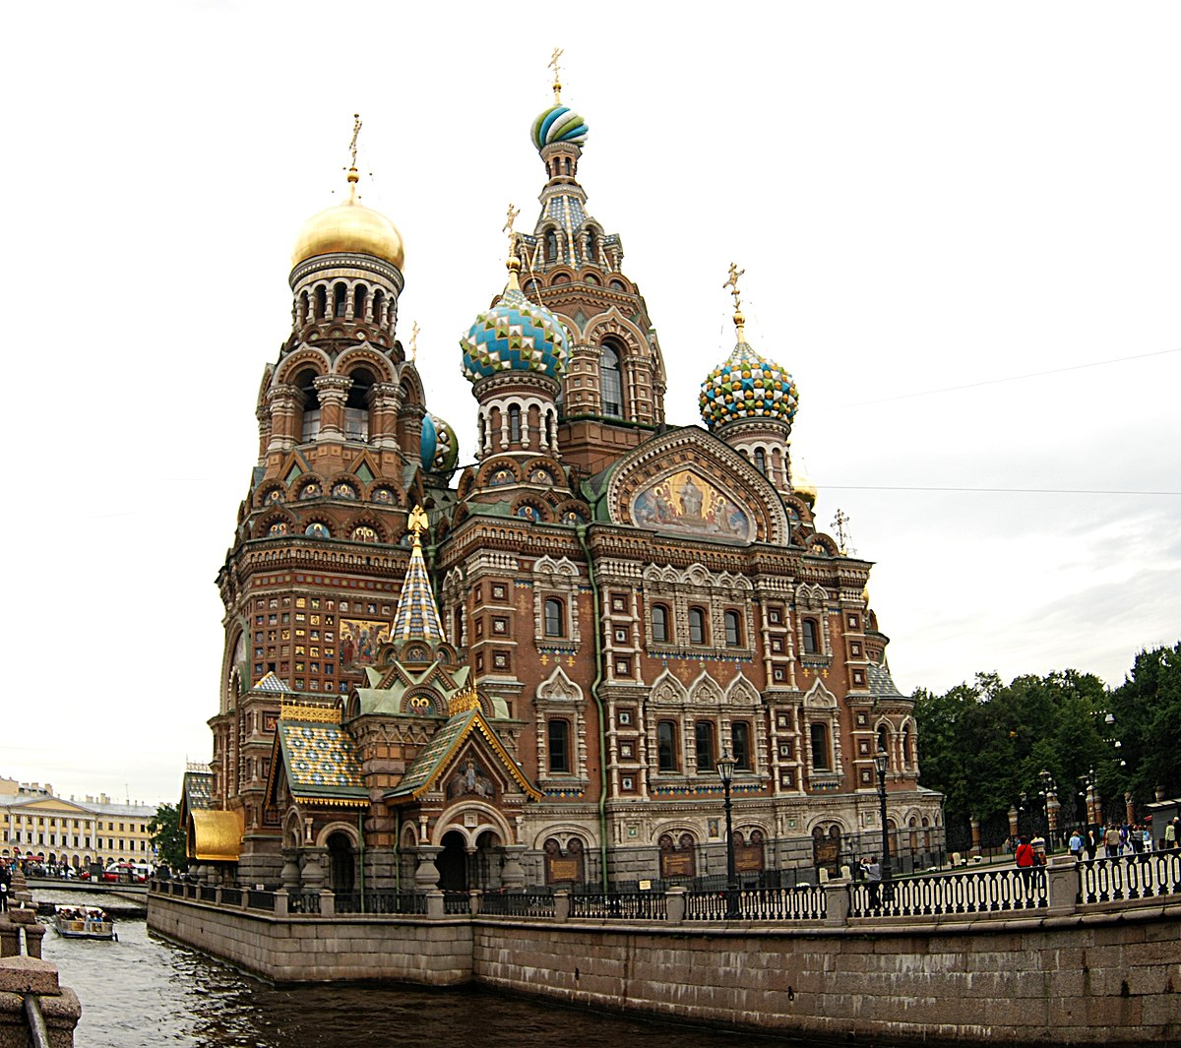
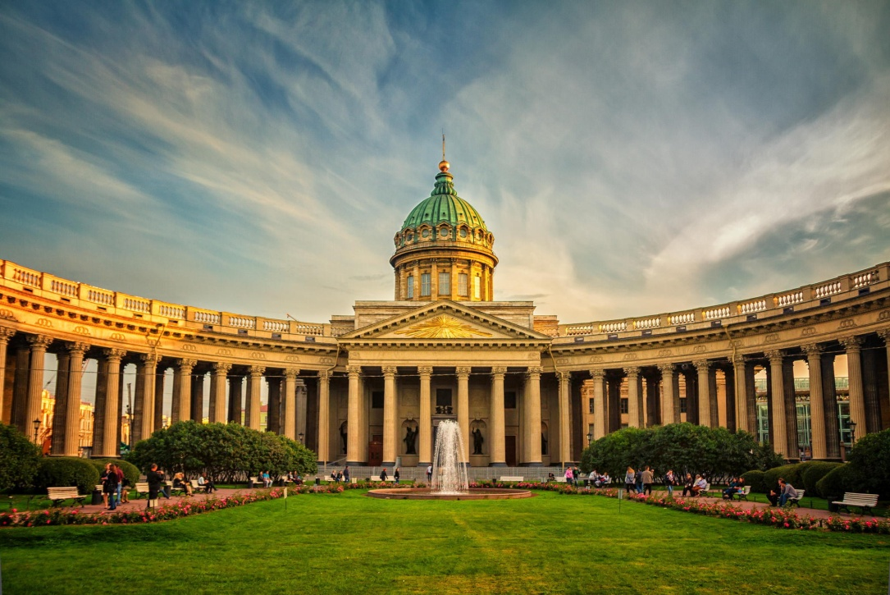
Ленинградцы сумели спасти, сохранить, собрать по крупицам, восстановить и донести до наших дней, все то, что составляет славу, гордость и могущество России!

Slide 20
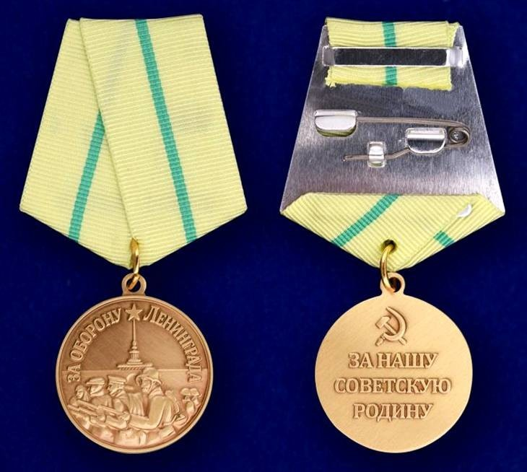
22 декабря 1942 года была учреждена медаль
«За оборону Ленинграда». 1500000 ленинградцев были представлены к награде. Из них 15249 детей.
И сам город в числе первых был удостоен звания
«Город- Герой»

